Slide 1
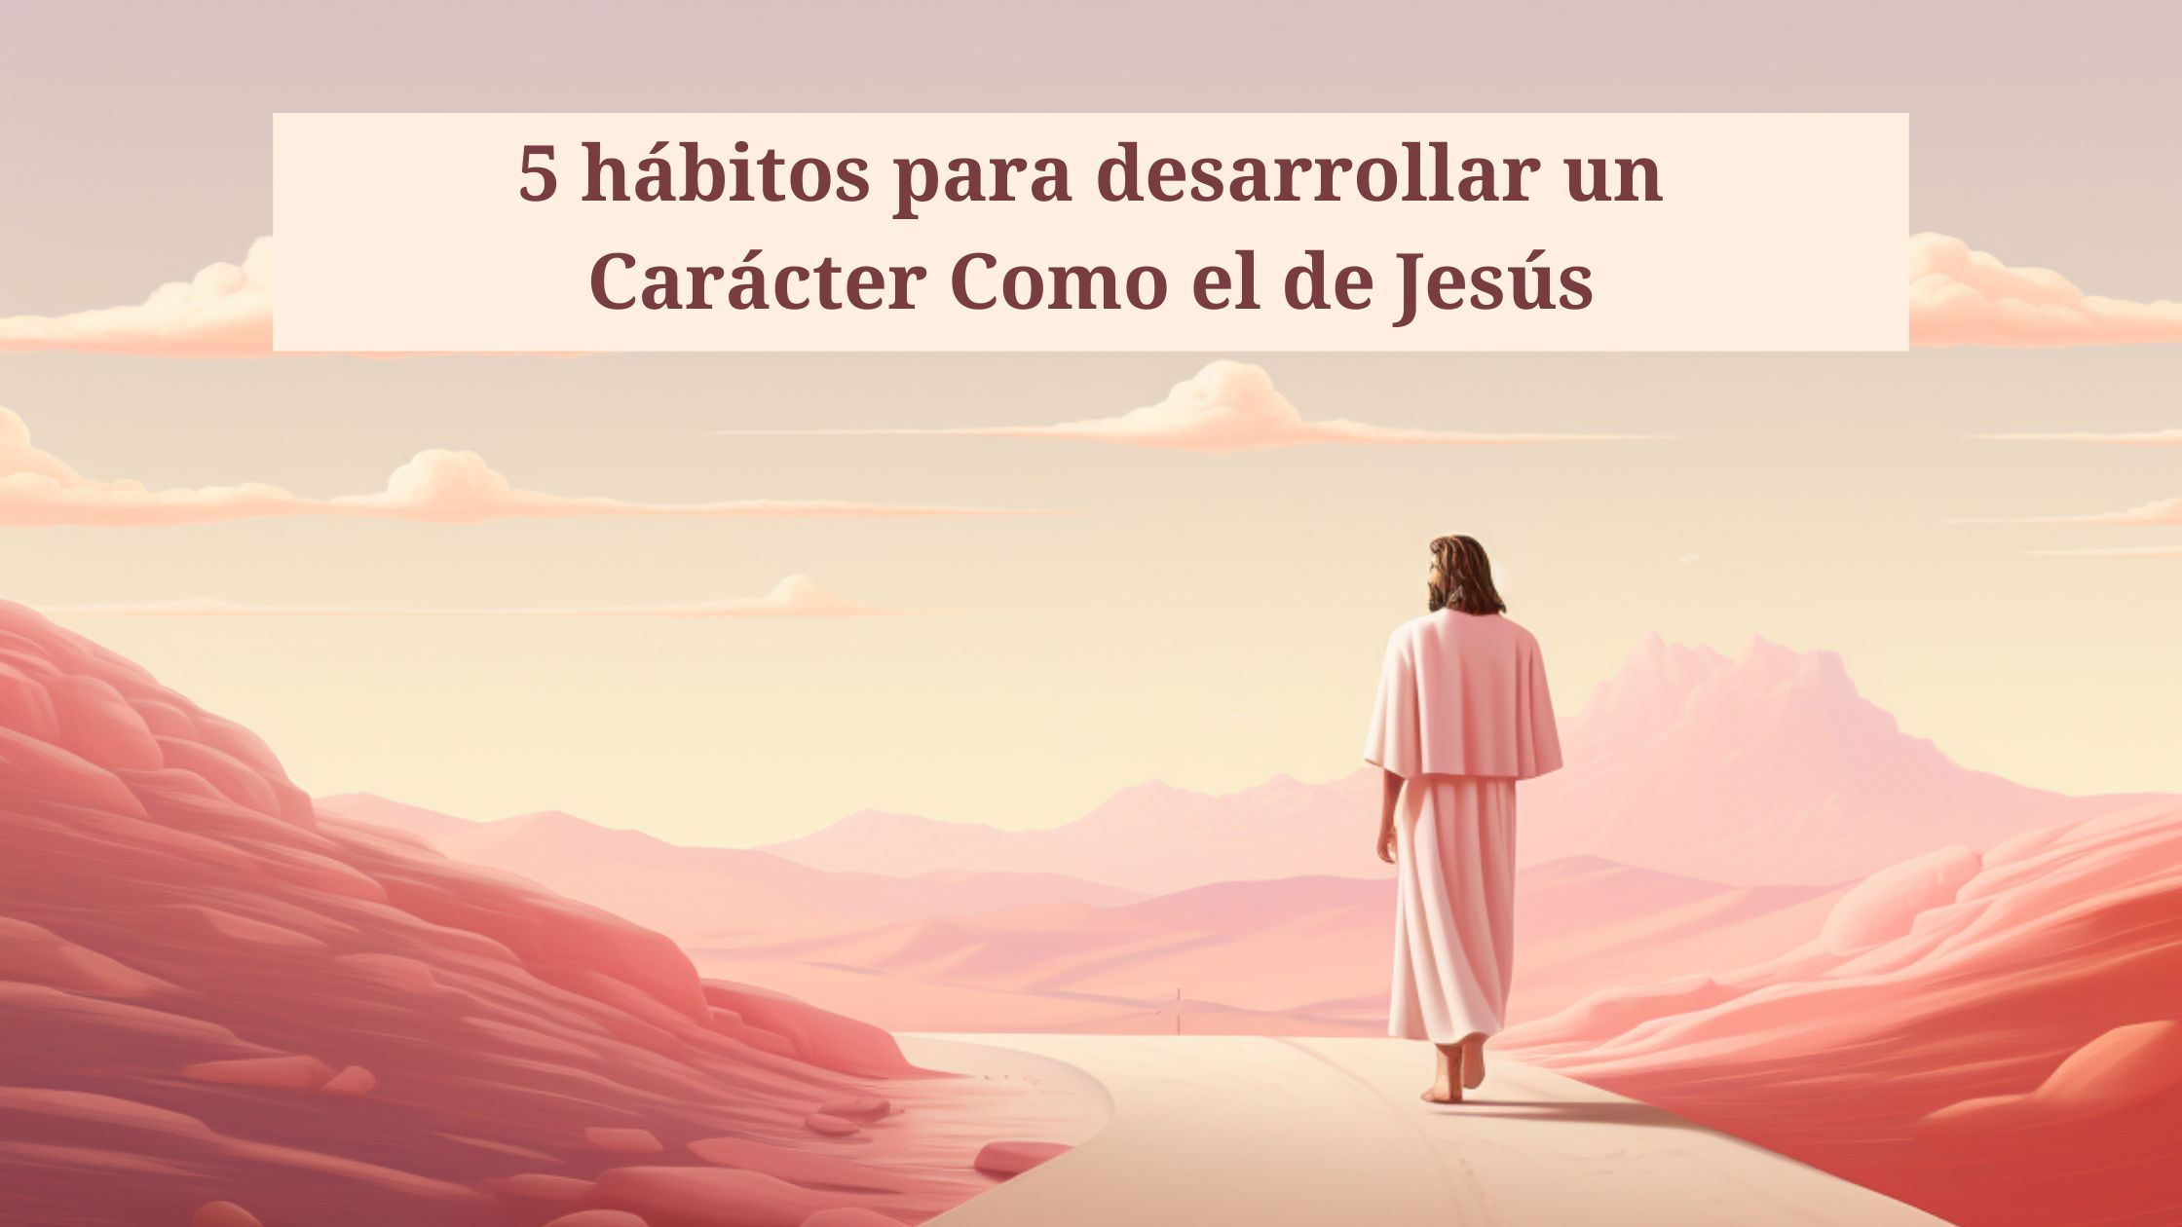

Slide 2

¿Cómo desarrollar un carácter como el de Jesús?

Slide 3

Para evitar ser consumidos
por las presiones de la vida
TODOS NECESITAMOS DESARROLLAR
ESTRATEGIAS Y HÁBITOS ESPIRITUALES
QUE NOS AYUDEN A MANTENERNOS
EN EL PROPÓSITO DE DIOS.

Slide 4
HÁBITOS
NUESTRO CARÁCTER ES ESENCIALMENTE LA SUMA DE NUESTROS HÁBITOS.
SI QUEREMOS DESARROLLAR UN CARÁCTER COMO EL DE JESÚS, TENEMOS QUE MIRAR CUIDADOSAMENTE SUS HÁBITOS.

Slide 5

Jesús tenía un propósito claro y bien definido cuando vino a la tierra,
pero existían
dificultades,
tentaciones,
luchas,
y presiones,
que podían apartarlo de ese propósito.

Slide 6
Consciente de esas dificultades,
Jesús aplicó en su vida
5 hábitos
que contrarrestaron
las fuerzas negativas
a las que se enfrentaba.

Slide 7

LOS 5 HÁBITOS DE JESÚS
1º: Estar a solas con Dios.
2º: La oración.
3º: Estudio y aplicación de la Escritura.
4º: Aceptar y responder al amor incondicional de Dios.
5º: Involucrarse en relaciones de apoyo.

Slide 8

LOS 5 HÁBITOS DE JESÚS: estar a solas con Dios.
1º: Jesús tenía el hábito de pasar tiempo a solas con Dios.
Soledad es estar completamente
A solas con Dios, Para meditar en su Palabra

Slide 9
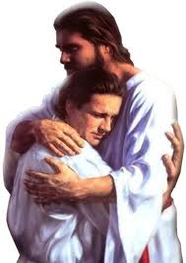
LOS 5 HÁBITOS DE JESÚS: estar a solas con Dios.
dejar lo que estamos haciendo
PARA simplemente
“estar allí”.
Estar A SOLAS CON DIOS
Es tomar tiempo para escuchar
Aquel silbo apacible Y delicado
Con el cual dios le habla A su alma.
1º reyes 19.12
SALMO 46.10
ESTARSE QUIETOS A SOLAS CON DIOS
PUEDE PRODUCIR UN CAMBIO RADICAL
EN NUESTRAS VIDAS.

Slide 10

LOS 5 HÁBITOS DE JESÚS: estar a solas con Dios.
A VECES, NO HACER NADA
ES LO MEJOR QUE PODEMOS HACER POR LOS DEMÁS
Y POR NOSOTROS MISMOS.

Slide 11
JESÚS SE APARTÓ A LA SOLEDAD CON DIOS.
Para prepararse para el ministerio: Mateo 4.1—11.
Antes de tomar decisiones importantes: Lucas 6.12,13.
Cuando tuvo que enfrentar malas noticias: Mateo 14.13.
Cuando era alabado por los hombres: Mateo 14.23.
Cuando las presiones de afuera trataban de sacarle de su propósito en la vida. Juan 6.14,15.
EL HÁBITO
DE ESTAR A SOLAS CON DIOS
ES DE VITAL IMPORTANCIA
PARA NUESTRAS VIDAS.

Slide 12

LOS 5 HÁBITOS DE JESÚS: La oración.
2º: Jesús tenía el hábito de pasar tiempo en oración.
LA ORACIÓN
NUNCA DEBERÍA DEJARSE
PARA
“ÚLTIMA HORA”
YA COMO UN ÚLTIMO RECURSO.

Slide 13
LOS 5 HÁBITOS DE JESÚS: La oración.
La oración no es una técnica, es hablar con Dios.
Todos necesitamos desarrollar nuestro propio estilo de conversación con el Padre.
La oración muestra:
1- Adoración: Amar a Dios por lo que Él es.
2- Confesión: Ante un Dios Santo, confesamos lo que somos.
3- Acción de gracias: Es una expresión de gratitud a Dios por todo lo que ha hecho en la creación, en la redención, y en nuestras vidas.
4- Súplica: Es pedir lo que otros y nosotros necesitamos.

Slide 14

LOS 5 HÁBITOS DE JESÚS: Las Escrituras.
3º: Jesús tenía el hábito de estudiar y poner en práctica las Escrituras.
La Escritura es:
la Santa Palabra
del Dios Santo,
entregada por hombres santos
para enseñar verdades santas
y hacer a las personas santas.
2ª Timoteo 3.16,17

Slide 15
LOS 5 HÁBITOS DE JESÚS: Las Escrituras.
5 formas de cultivar el hábito de estudiar la Escritura:
1ª: Oyéndola
2ª: Leyéndola
3ª: Estudiándola
4ª: Memorizándola
5ª: Meditando en ella

Slide 16
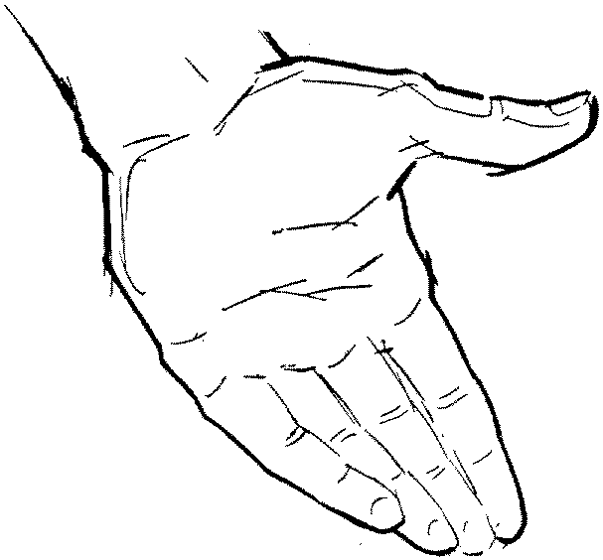
LOS 5 HÁBITOS DE JESÚS: El amor de Dios.
4º: Jesús tenía el hábito de aceptar y responder al amor incondicional de Dios.
Y nosotros hemos conocido y creído el amor que Dios tiene para nosotros. Dios es amor;
y el que permanece en amor, permanece en Dios, y Dios en él.
1ª Juan 4.16.

Slide 17
LOS 5 HÁBITOS DE JESÚS: El amor de Dios.
Como cristianos debemos:
Amar como Jesús
Nosotros expresamos
nuestro amor por Jesús
amando a aquellos
que Él pone en nuestro camino.

Slide 18
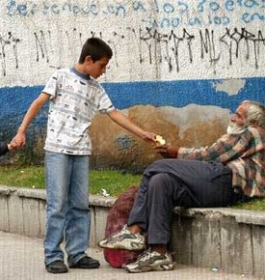
LOS 5 HÁBITOS DE JESÚS: El amor de Dios.
Amados, si Dios nos ha amado así,
debemos también nosotros
amarnos unos a otros.
1ª Juan 4.11

Slide 19
LOS 5 HÁBITOS DE JESÚS: Compañerismo.
5º: Jesús tenía el hábito de tener compañerismo con un pequeño grupo de amigos íntimos.

Slide 20
LOS 5 HÁBITOS DE JESÚS: Compañerismo.
5º: Jesús tenía el hábito de tener compañerismo con un pequeño grupo de amigos íntimos.
Entre los 12 que había llamado para que fueran sus apóstoles tenía un pequeño grupo de 3:
Pedro
Jacobo
Juan
Con quienes tenía una relación muy estrecha.

Slide 21
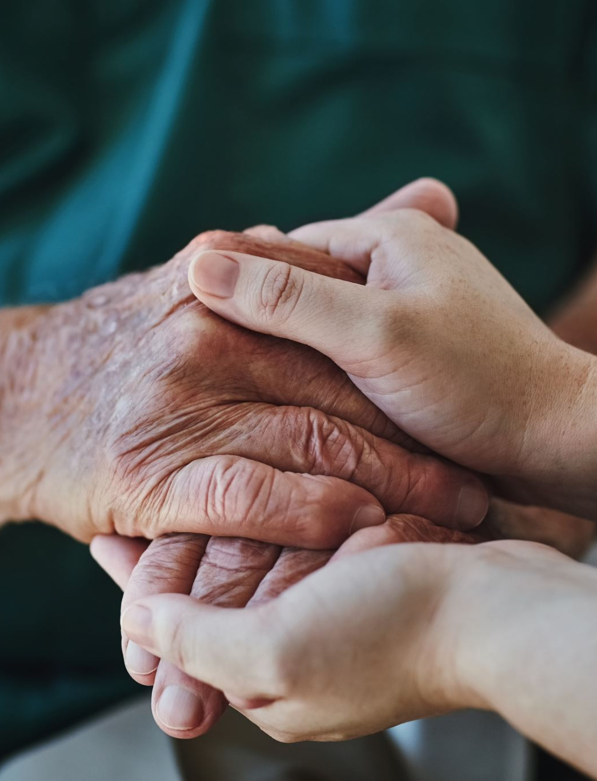
LOS 5 HÁBITOS DE JESÚS: Compañerismo.
Él llevó a los 3 al Monte de la Transfiguración, en donde reveló a ellos en confianza, la verdadera naturaleza de sus ser. Mateo 5.21-43.
Los mismos 3 estuvieron presentes cuando Jesús resucitó a la hija del principal de la sinagoga. Marcos 5.21-43.
Jesús llamó nuevamente a Pedro, y a los dos hijos de Zebedeo (Jacobo y Juan), cuando se acercaba el momento más difícil de su vida al tener que morir en la cruz. Mateo 26.37-38.

Slide 22

LOS 5 HÁBITOS DE JESÚS: Compañerismo.
MEJORES SON DOS QUE UNO; PORQUE TIENEN MEJOR PAGA DE SU TRABAJO. PORQUE SI CAYEREN, EL UNO LEVANTARÁ A SU COMPAÑERO; PERO ¡AY DEL SOLO! QUE CUANDO CAYERE, NO HABRÁ SEGUNDO QUE LO LEVANTE.
TAMBIÉN SI DOS DURMIEREN JUNTOS, SE CALENTARÁN MUTUAMENTE;MAS ¿CÓMO SE CALENTARÁ UNO SOLO?
Y SI ALGUNO PREVALECIERE CONTRA UNO, DOS LE RESISTIRÁN; Y CORDÓN DE TRES DOBLECES NO SE ROMPE PRONTO.
ECLESIASTÉS 4. 9-12

Slide 23
LOS 5 HÁBITOS DE JESÚS
1º: Estar a solas con Dios.
2º: La oración.
3º: Estudio y aplicación de la Escritura.
4º: Aceptar y responder al amor incondicional de Dios.
5º: Involucrarse en relaciones de apoyo.

